Slide 1
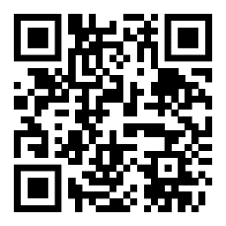
ODM helyi tapasztalatok
HOME SZAKMÁK RUGALMAS TANULÁSI UTAK NAPTÁR VÉLEMÉNYEK PARTNEREK KAPCSOLAT
2023.08.31.

Slide 2
A Nyíregyházi Szakképzési Centrum
minőségirányítási célrendszere
Ssz. | Stratégiai cél | Minőségcél | Határidő | Célérték | Indikátor
1. | A tanulók, képzésben résztvevők jobb foglalkoztathatóságának biztosítása
1.2 A negyedik ipari forradalom kihívásaira választ adni képes rugalmas tanulási lehetőségeket biztosítsunk. |  | 1.2.1 A szakképzési centrum azon településein, ahol iskolával rendelkezik, biztosítottak legyenek a rugalmas tanulási utak, mint az orientációs osztály, a dobbantó program vagy a műhelyiskola. (Szk. 4.0 21. és 22. Beavatkozás) 1.2.2. Valamennyi iskolánkban biztosított legyen felnőttek oktatása keretében a rugalmas tanulás lehetősége. (Szk. 4.0 36. Beavatkozás) |  | Nyíregyházán, Tiszavasváriban, Tiszalökön 1-1 iskolában lehetősége van a tanulóknak bekapcsolódni az orientációs osztály, a dobbantó program vagy a műhelyiskola rugalmas tanulási formájába. Valamennyi iskolában biztosított a rugalmas tanulás lehetősége felnőttek oktatása keretében. | 20 21 26 5

Slide 3
2022/2023-AS TANÉV – BESZÁMOLÓ
Iskola megnevezése | Orientációs osztályban tanulók aránya
Nyíregyházi SZC Bencs László Szakképző Iskola | 9,2%
Nyíregyházi SZC Tiszavasvári Szakképző Iskola és Kollégium | nem sikerült a beiskolázás
Iskola megnevezése | Dobbantó programban tanulók aránya
Nyíregyházi SZC Bencs László Szakképző Iskola | 30,9%
Nyíregyházi SZC Teleki Blanka Szakképző Iskola és Kollégium | 3%
Nyíregyházi SZC Tiszavasvári Szakképző Iskola és Kollégium | nem sikerült a beiskolázás
Iskola megnevezése | Műhelyiskolában részszakmát szerzők aránya
Nyíregyházi SZC Bencs László Szakképző Iskola | 42,5%
Nyíregyházi SZC Teleki Blanka Szakképző Iskola és Kollégium | 53,3%
Nyíregyházi SZC Tiszavasvári Szakképző Iskola és Kollégium | 50%
Megállapítások
Javaslatok

Slide 4
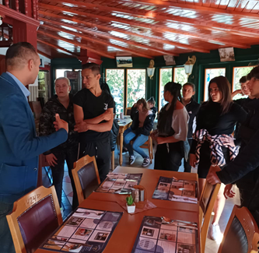
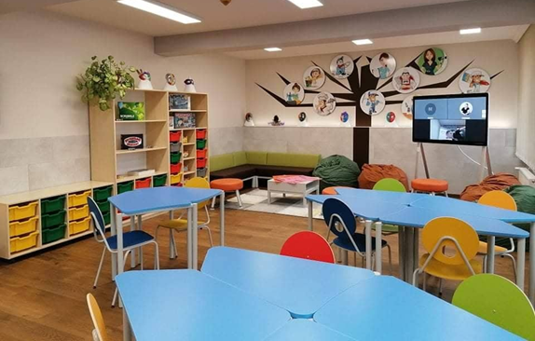
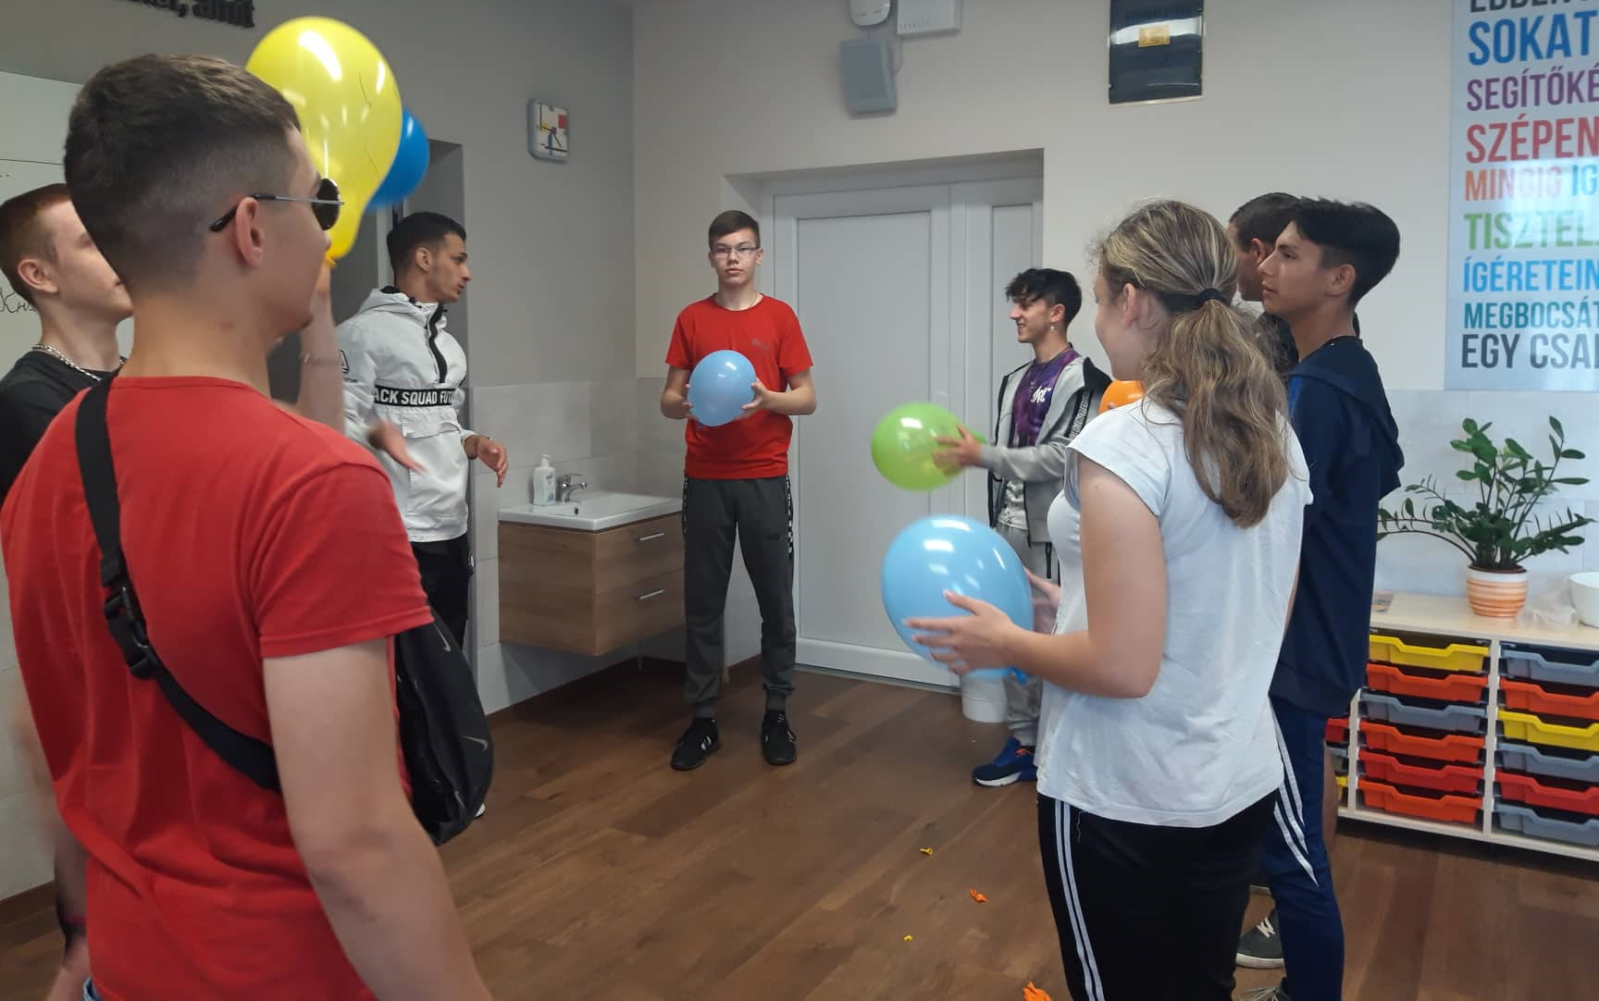
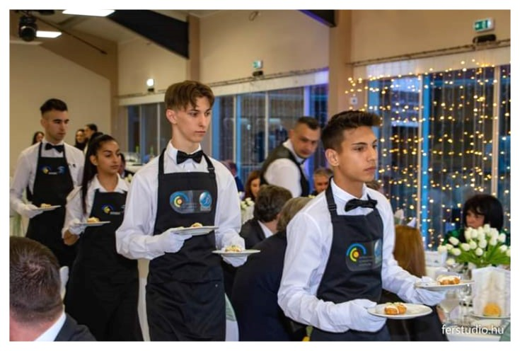
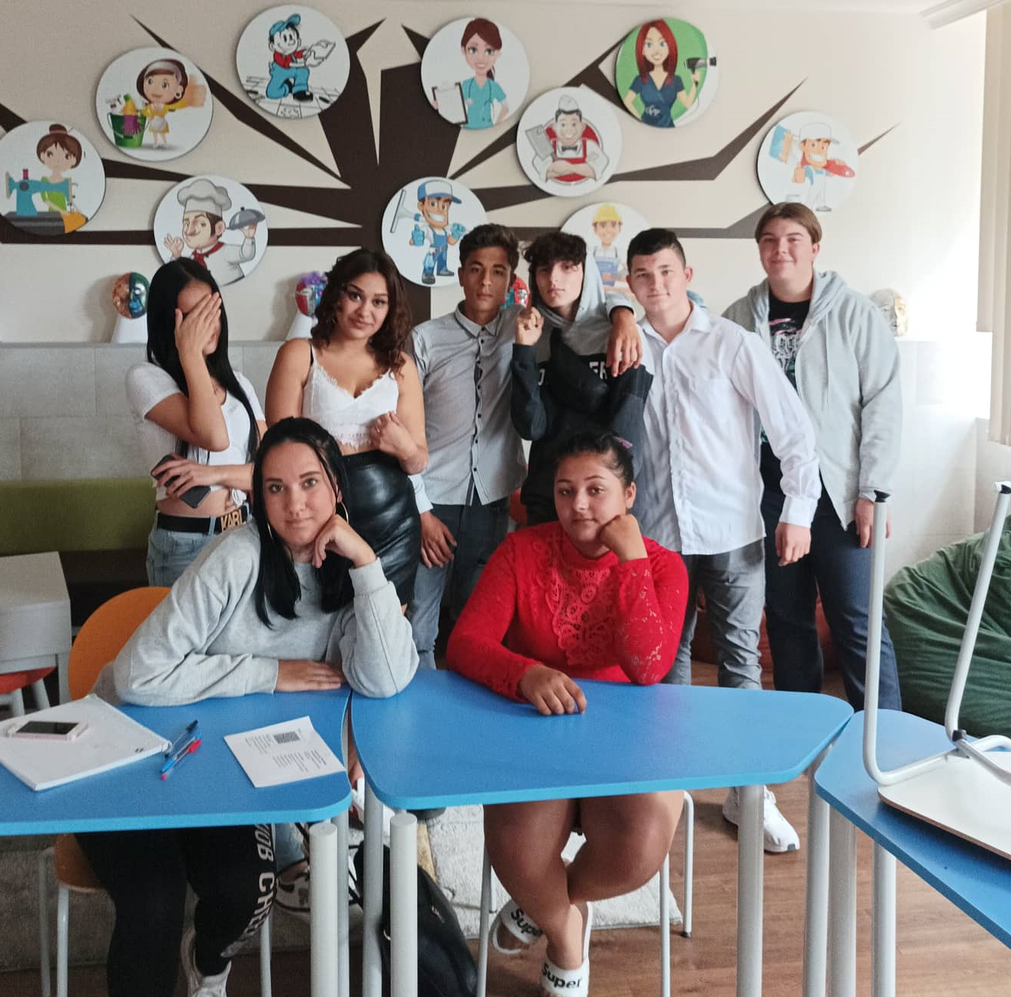
JÓ GYAKORLATOK A CENTRUMBAN
Job shadowing - Üzemlátogatások
Pályaorientáció (toborzás)
Készségfejlesztés
Projektoktatás
80 nap alatt a Föld körül projekt – kompetenciafejlesztés, szakmai fejlődés (Dobbantó)
Tudásmegosztás - Országos konferenciák, Regionális workshop és verseny
IKK szakértő
Nyertes Erasmus+ pályázat (Műhelyiskola)
Modern tanulási környezet – Orientációs terem

Slide 5
MÓDSZEREINK, ELVEINK
HETI PROJEKTMEGBESZÉLÉS
MENTORÁLÁS: egyéni életút figyelemmel kísérése, segítés
SZEMÉLYKÖZPONTÚ TÁMOGATÁS: egyéni szükségletekhez, fejlődési igényekhez igazodunk
ÉLETPÁLYA ÉPÍTÉS
SZOCIALIZÁCIÓ
TÜRELEM, EMPÁTIA, GYERMEKSZERETET
MÓDSZERTANILAG BEVÁLT NAPINDÍTÁS : közös reggelikészítés, beszélgető kör

Slide 6
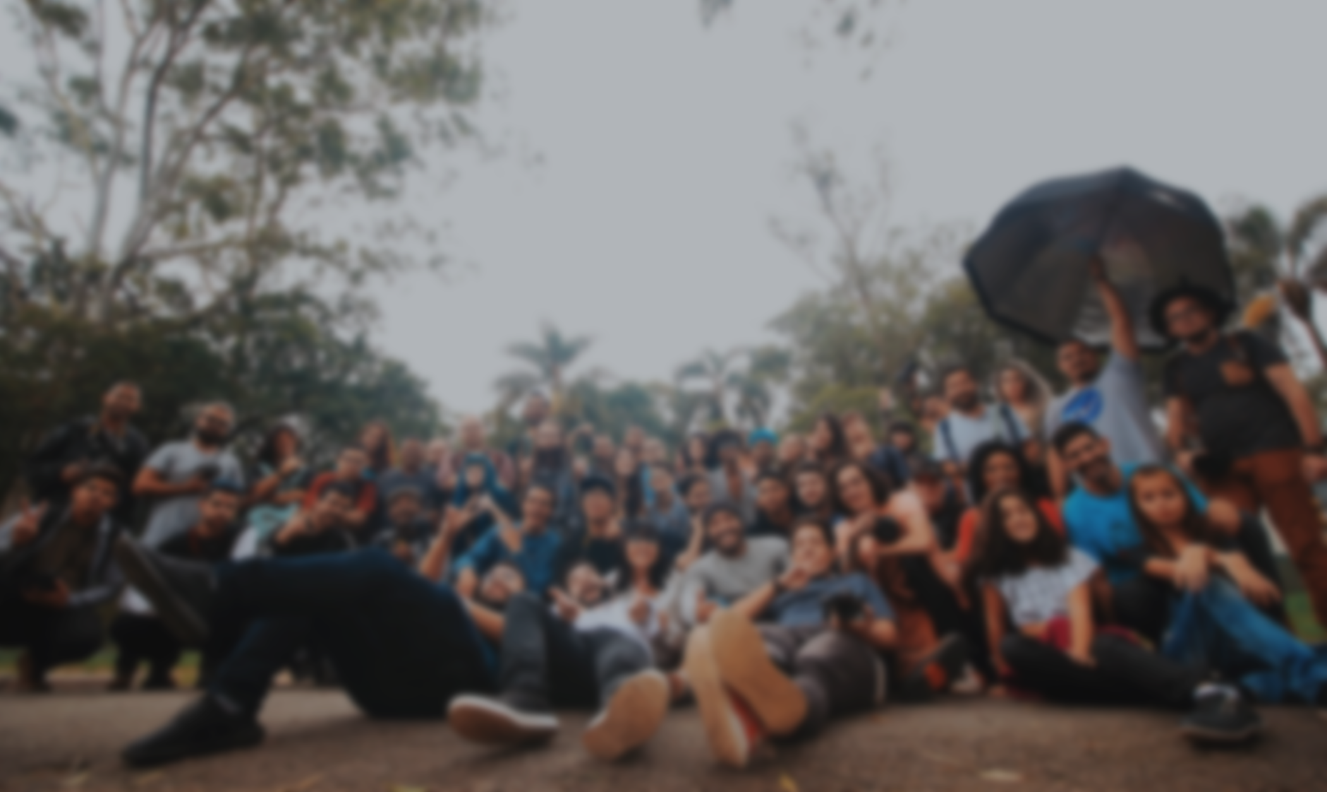
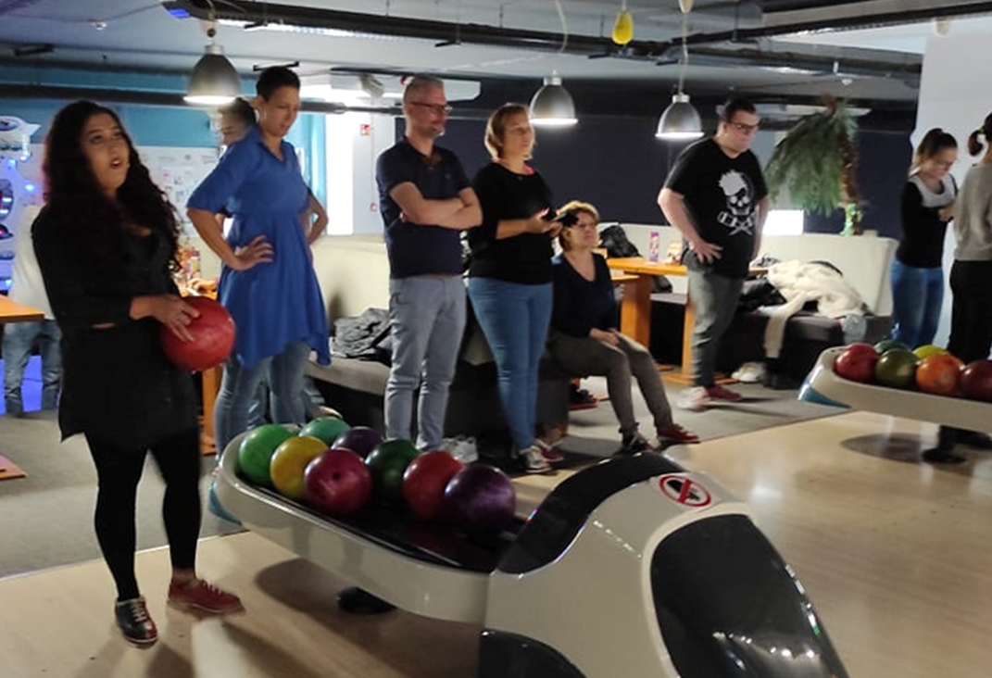
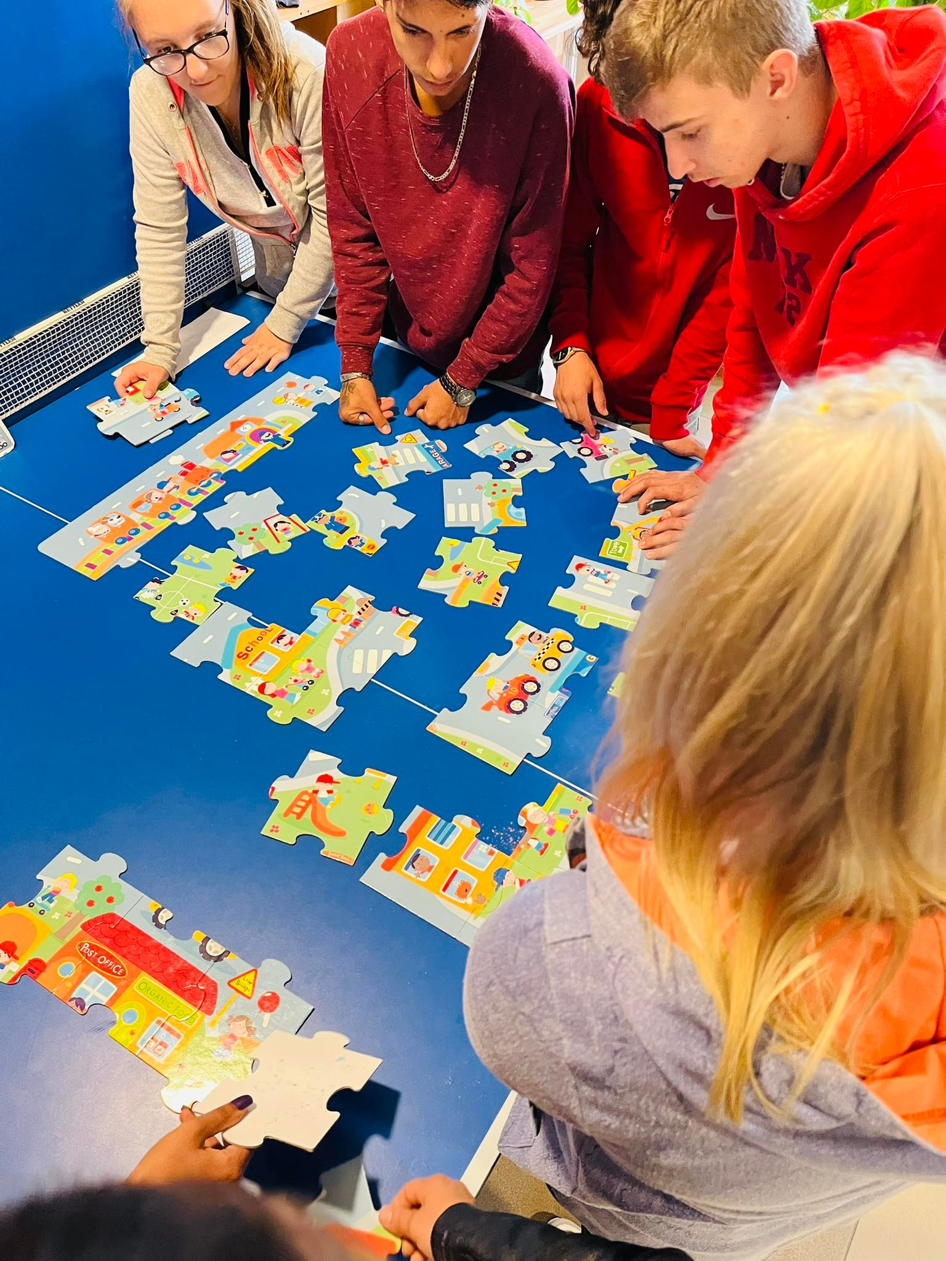
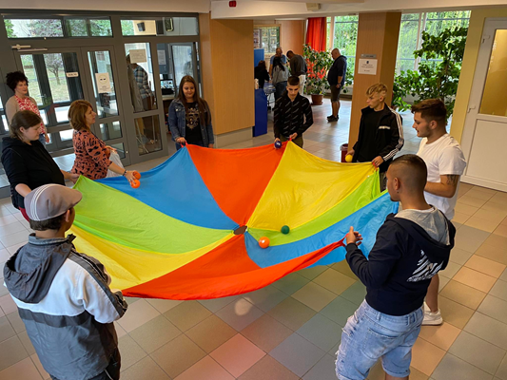
SEGÍTŐ SZAKEMBEREK
Centrum „kis szakszolgálat”
Iskolapszichológus
Óvodai és iskolai szociális segítő
Iskolaőr
Gyógypedagógus
Fejlesztőpedagógus
Szociálpedagógus
Civil szervezetek

Slide 7
Együttműködések Nyíregyházán
Nyíregyházi Foglalkoztatási Paktum – munkacsoportok
Szabolcs-Szatmár-Bereg Vármegyei Kormányhivatal - Foglalkoztatási Főosztály
Nyíregyházi Család- és Gyermekjóléti Központ
Esetmenedzserek
Óvodai és iskolai szociális segítők
Családsegítő szolgálatok
Sz-Sz-B vm. Gyermekvédelmi Igazgatóság és Területi Gyermekvédelmi Szakszolgálat
Kelet-Magyarországi Református Gyermekvédelmi Központ Nevelőszülői Hálózat
Szent Lukács Görögkatolikus Gyermekvédelmi Központ Nevelőszülői Hálózat
Általános Iskolák
KÉPES
ÉS
HAJLANDÓ
NEM KÉPES
ÉS
HAJLANDÓ
KÉPES
ÉS
NEM HAJLANDÓ

Slide 8
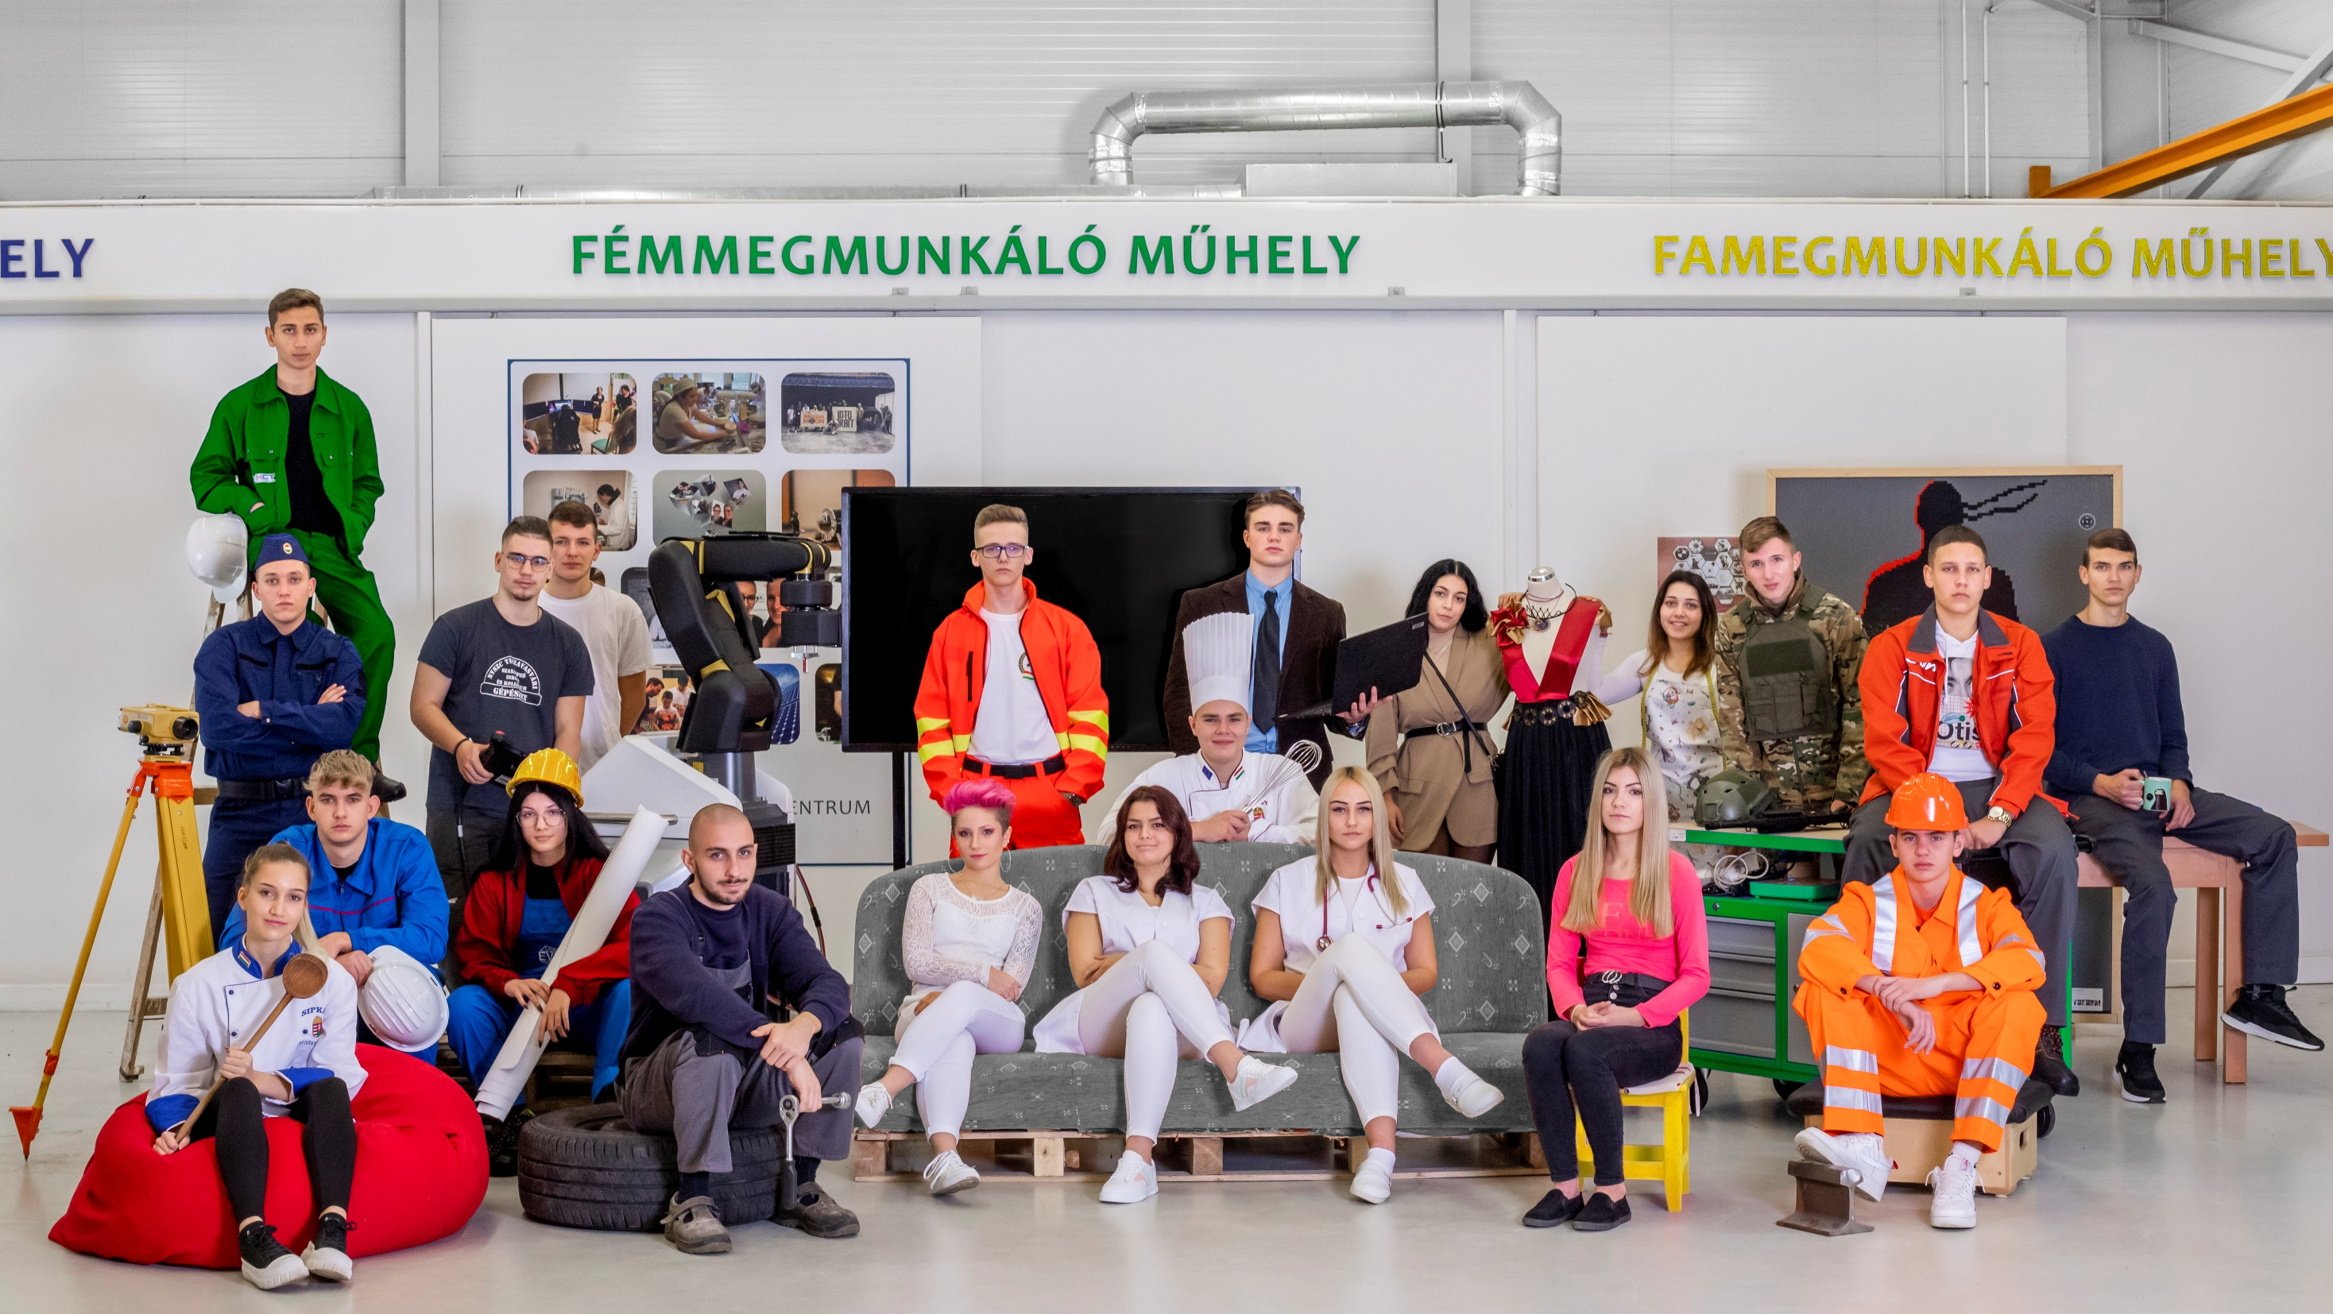
Köszönöm
a megtisztelő figyelmet!
Elérhetőségeink:
www.nyszc.hu
www.helloszakma.hu
www.facebook.com/nyiregyhaziszc
www.instagram.com/nyiregyhazi_szc
www.twitter.com/NyiregyhaziSZC
4400 Nyíregyháza, Dugonics u. 10-12.
06-42/521-371
info@nyszc.hu

